Slide 1



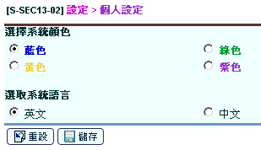
設定 Customization
用戶資料
顯現的用戶資料：
上一次登入系統的日期和時間
用戶類別
所屬用戶組別
容許登入時間
密碼及用戶到期日
…….
個人設定
❶ 更改系統色彩：藍、綠、黃、紫
❷ 選取系統的預設語言：中文或英文
密碼設定
❶ 密碼到期前14天，系統會通知用戶
❷ 密碼有大小楷之分，必須為六至十二個字元
「用戶名稱」、 password 和 websams不能作為密碼，
密碼可包括a-z, A-Z, 0-9 或特別字元，但不容許有空位
❹ 當第一次登入系統，用户須立刻更改密碼
快速存取
❶ 「快速存取」容許用戶進行個人快速存取偏好設定
❷ 在首頁按「快速存取」連結可直接到達指定版面

